Slide 1

Open Dataアライアンスの紹介
Document 5

Slide 2
アライアンスの目的と使命
Open Data 産業の運用と発展を促進するため
創設日：2013年9月14日
情報の共有、リソースの統合、そして産業の連携によって、 Open Data の付加価値応用サービスの発展を促進します。
Open Data産業のニーズを纏めて、政府に施政の参考として提供します。
Open Data産業の国際化を促進して、国際交流と協力を推進します。
企業と個人がOpen Data サービスと応用を使用することを促進します。

Slide 3
アライアンスの組織
会 員 大 会
会長：彭啟明総経理/天気リスク管理開発㈱
執行委員会
台北大学情報管理学院
汪志堅 教授 中央選挙委員会
陳文生 副主任委員
秘書処(TCA)
顧問委員
技術標準
召集者/副召集者
制度法規
召集者/副召集者
テーマ領域/付加価値応用
DSP智庫驅動 劉嘉凱董事長
工業技術研究院 黃維中組長
國巨法律事務所 朱瑞陽弁護士
資策會 顧振豪主任
公共 事業
召集者/副召集者
食品 安全
召集者/副召集者
医療 福祉
召集者/副召集者
交通 観光
召集者/副召集者
経済 金融
召集者/副召集者
地理 空間
召集者/副召集者
災害
予防
召集者/副召集者
APP 応用
召集者/副召集者
創新street map 応用
召集者/
副召集者
Open
Data.tw
張維志計畫担当人
神通資訊科技
蘇亮 董事長
吉立生技
黃家煦
CEO
景翊科技
陳奕廷 総経理
知意圖
蔣居裕
総経理
北極星 測繪科技
楊坤霖
副総経理
台湾防災產業協会
/中興工程顧問社
鄭錦桐秘書長/副主任
App跨界交流協会
陳坤助
理事長
OpenStreetMap 台湾
鄧東波
理事長

Slide 4
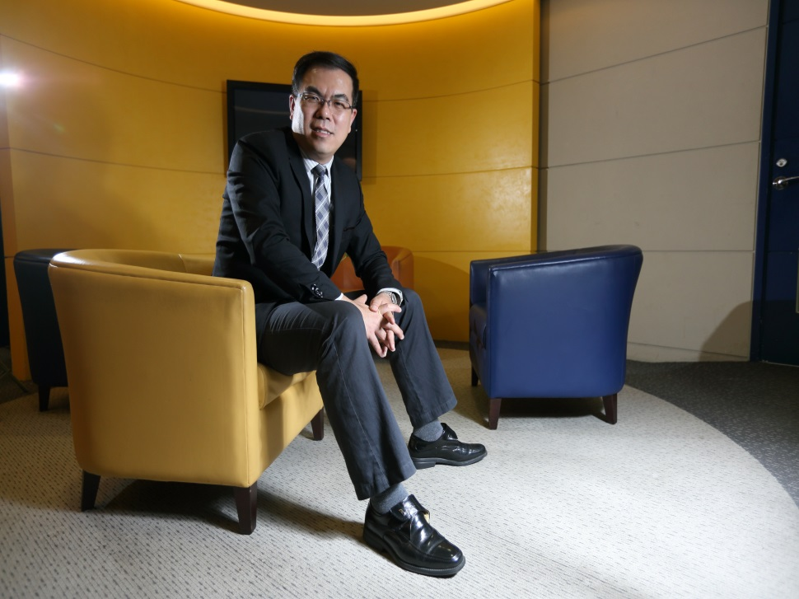
Open Dataアライアンスの会長の紹介
会長：彭啟明 博士
紹介：
彭啓明会長は中央大学大気科学学科の博士を卒業して、台湾の第1社の民間の気象会社「天気リスク管理開発株式有限会社」社長です。当社は大幅にオープンデータを運用して気象のデータの付加価値を生かします。そして、クラウドのプラットフォームとビッグデータの分析を通して、気象予報の分析データは更に精密で正確であることを目指します。当社は台湾のオープンデータの最も良い代表とは言えます。彭啓明博士は台湾Open Dataアライアンスの会長として、民間の建言を纏めて政府に反応し、そして積極的に国際Open Dataとの連携、協力を推進しています。彭会長は台湾Open Dataには重要な役割だと思われます。

Slide 5

会員の現況
会員数は403人，主な会員は一般企業である。
ファンページ人数： 3,111 人
注記：上記は2017/03/31 までの統計情報

Slide 6
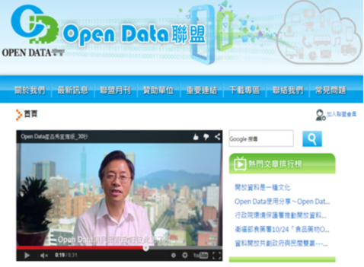
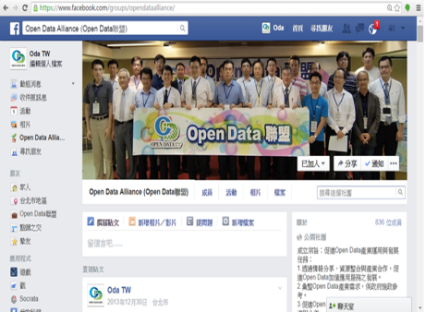
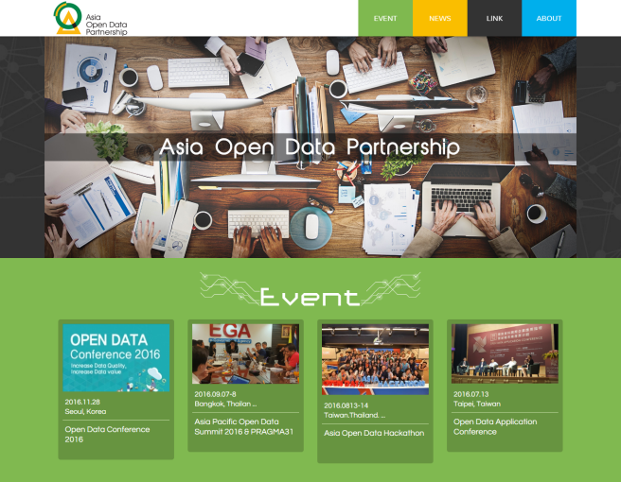
アライアンスの宣伝する通路
公式サイト
Facebook
AODP公式サイト
オープンデータの認識を高めるため、宣伝のビデオを作る
国内外の重要なリンクを設置して、多様な検索ルートを提供する
関連情報を公表し、ユーザーが有効に利用できるように目指す
アジアオープンデータパートナーショップ (AODP)と共に公式サイトを推進する
AODP加盟国とパートナのイベントの情報、そして最新ニュースを統合する
国際にアジアオープンデータを推進するプラットフォームである・
自由な、開放的な発言場所を提供する
ファンページ会員数は急速に成長する
会員の関心を高めるため、関連のニュースを掲示する
www.opendata4tw.org.tw
https://www.facebook.com/groups/opendataalliance/
http://opendata.tca.org.tw/asia

Slide 7
重要な仕組み：産学官の重要なコミュニケーションプラットフォーム
産業のニーズを纏める
Social groupに繋がる
政府の諮問チームに参与する
積極的に政府との対話
シンポジュウムを開催し，183項のデータセットを開放することが出来ました。例えばeTag、医療など
台湾のsocial group： 例えばg0v、OSM、D4SG、OpenData.TW、台湾防災產業協会と共にイベントを開催し、緊密な交流を続ける
政府とのコミュニケーションルートを築いて、産業のニーズを伝える。そして規範と助言を提出し、政府施政の参考となること
経済部、財政部、科学技術部など七つ政府部門の「オープンデータ諮問チーム」を積極的に参与して，専門の意見を与える
民間 vs. 政府
関連イベント
2016.08.31
行政院科学技術会オフィスデジタル経済方案産業討論会
2016.06.04
行政院政府交流会議
2016.3.24
政府データ品質向上計画セミナー
2015.01.16
行政院より開催するオープンデータ民間social groupセミナー
2013.12.05
Open Data 產官シンプジウム
2014.01~今なお
主題式オープンデータセミナーを開催する（12 回以上）
2014.01~今なお
各部会/地方政府を協力し、オープンデータを推進する

Slide 8
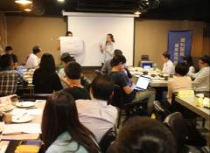
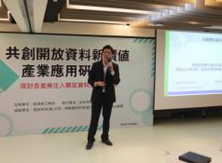
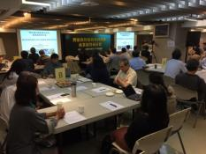
重要な仕組み：宣伝と促進
各イベントを開催し、産業の経験をシァアします Open Dataと創新応用を推進します
イベント
大型のプロモーション
交流と討論
2014.09.24
Open Dataクロズメイン統合年会
初回目出展で，実行委員会が実務経験をシェアし、産業データの応用の使い方を説明する。
2015.01.07/2015.12.23/2016.12.09
Open Data製品ショー兼結果発表会
2016データサービスフェス
実務経験をシェアし、産業データの応用の使い方を説明する。
2016.05.18
Open Dataがデータ経済を動かす-業界動向セミナー
Open Dataがデータ経済を動かすとのテーマより，実際の事例で産業がデータ応用を投入することを誘致します。
2016.05.18
Talking Data X Traffic
交通データを題にするセミナー
※今のところにほぼ近百回Open Data応用活動を参与しました

Slide 9












重要な仕組み：国際交流
2016.06.29-30
オランダ「欧州データセミナ」
ODA出展。台湾推進事例の宣伝
2013.12.11
Open Data 當大師遇見大師
台とイギリスが意向状を締結する
2014.07.10
国際GSDI交流会議
イギリスODIとMOUを締結する
2015.03.19
台イギリス交流
2016.12.07-10
フランスパリーOGP全世界年会フランスのデータ業者Ekimerics訪問
2017.02.24
台とフランスデジタル経済産業サロンー
フランスEkimetricsとMOUを締結
2015.05.25
カナダ国際open data セミナー
2014.10.24
オープンデータ国際論壇
韓国NIA と MOUを締結
2015.02
タイ EGA とMOUを締結
2015.09
台湾とタイ共に国際ハッカソンを主催する
2014.10.24
オープンデータ国際論壇
アメリカ GovLab とLOIを締結
2016.10.05-07
スペインIODC AODP会員共同發表
2016.09.07-08
2016 アジアオープンデータセミナー
2016.08.13-14
台湾、タイ、インドネシアと共にアジアハッカー競技大会を主催する。
2015.10.25
メキシコOGP世界年会
2016.03.08 與 03.31
アジアオープンデータ国際会議
2015.10.14
2015アジアオープンデータセミナー
アジアオープンデータパートナシュップ(AODP)を設立
9

Slide 10
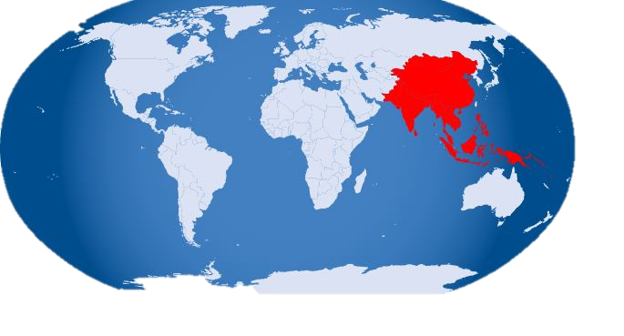
「アジアオープンデータパートナーシュップ」正式的に設立
フォーラムの形式で行って、初代（一年目）は台湾ODAより司会者担当して、秘書処を設けます。
二年目(2016年)にタイより司会者を担当させます。三年目に再び台湾の担当。
政府と一緒にOpen Dataの推進し、台湾の国際知名度を高めることを全力に尽くします。

Slide 11
重要な成果
2013年からオープンデータ政策を発足し，国家発展会と工業局に通じて，政府側と応用側の形で進行しました。工業局の支援の上で、産業界よりオープンデータアライアンスを設立し、民間social groupも含まれて参与する
2013の開始以来、国際とのオープンデータの協力を進むために全力的に取り組んでいて、積極的に英国、米国、韓国、タイと契約を締結して、そしてアジアオープンデータ・パートナーシップ（Asia Open Data Partnership）を設立しました
2015年：政府がオープンデータ諮問委員会を設立し，ODA実行委員会が積極的に建言を与えて、官民パートナーシップの仕組みを確立する
2015年：OKFNランキング世界一位
2016年：ODAが主催、AODP各アジアの国の会員を要請して、マドリード、スペインで世界オープンデータ大会を行いました。その場にアジアの現況を説明しました

Slide 12
2017年推進の重要作業
政府部門Open data 諮問委員会の運営を積極的に取り組んで行きます。定期に実行委員会を行い、各会員の産学官における具体的な推進行動を把握します。
1
Open data 応用とビジネスマーチングを持続的に協力して、産業ニーズに繋がります。
2
国際との連結を強化するため、国際への訪問活動を通じて、国際会議を参加します。従って、各国と意向状(LOI)を締結して、国際的な活動を主催するなどの形で、海外のビジネスチャンスを作ります。 -5月 日本訪問
-6月 AODP国際デモ案件の協力に対する相談
-8月 EU訪問
-8月 アジア国際ハッカー競技会：9月AODPアジアオープンデータシンポジュウムを主催して、各国の出席することを招請します。
3

Slide 13
ご清聴有難う御座いました

